Slide 1
МДОАУ «Детский сад №46 г. Орска»
Семинар – практикум для педагогов:
«Эффективные приёмы развития связной речи детей дошкольного возраста»
Подготовила: Абдуллаева Лейла Эльшановна
Орск – 2023г.

Slide 2
ЦЕЛЬ: обобщение материала по применению различных методов и приёмов в работе педагогов по формированию связной речи у дошкольников.
Задачи:
1. Привлечь внимание педагогов к проблеме развития речи детей.
2. Систематизировать знания педагогов об особенностях и условиях развития речи детей в ДОУ.
3. Активизировать деятельность педагогов.

Slide 3
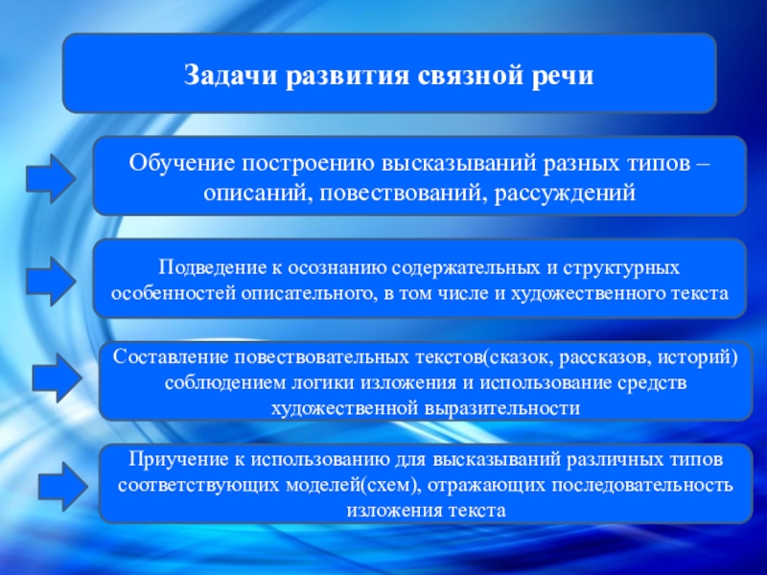

Slide 4
Вопросы:
1.Что такое связная речь?
2. Назовите характерные особенности связной речи.
3. Какие социальные функции выполняет связная речь?
4. Какой вид деятельности дошкольника наиболее благоприятен для развития речевой и познавательной активности?
5. Назовите основную функцию связной речи?
6.В каких формах осуществляется связная речь?
7.Разговор двоих или нескольких на тему связанную с какой-либо ситуацией.
8.Речь одного собеседника, обращенная к слушателям.
9. Как называется текст, в котором идет перечисление признаков, свойств, качеств, действий?
10. С какой возрастной группы начинается работа по обучению детей монологической речи?
11. Ведущий прием, в средней группе используемый при составлении рассказа по картине.
12. Ведущий прием для активизации речи и мышления.
13. Какие формы работы используют при обучении детей связной речи для каждого возраста?

Slide 5


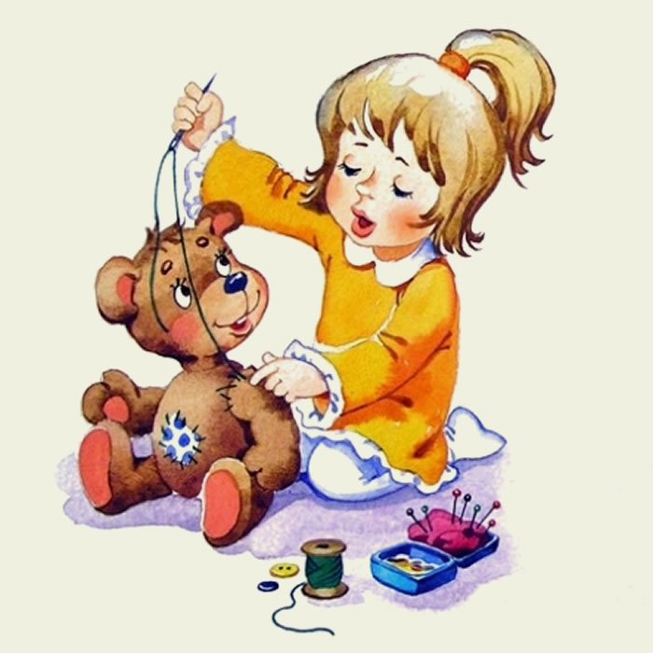
К какому виду рассказов отнесем эти занятия?
1 – ребенку предложили описать игрушечную машину, которую он держит в руках
2 – ребенку предложили описать мишку, который играл с ними на музыкальном занятии, а теперь остался сидеть в музыкальном зале
3 – ребенку попросили описать мишку, которого он бы сделал сам, если бы был игрушечником(рассказ по воображению

Slide 6
Методы развития связной речи:
Пересказ
Рассказ по серии сюжетных картинок
Рассказ по сюжетной картине
Рассказ – описание пейзажной картины
Сравнительное описание предметов
Творческий рассказ
Метод «микрофон»
Метод «синквейна»

Slide 7
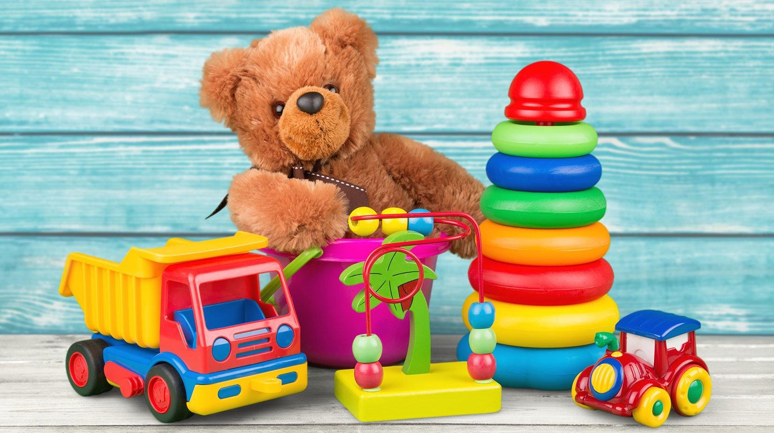
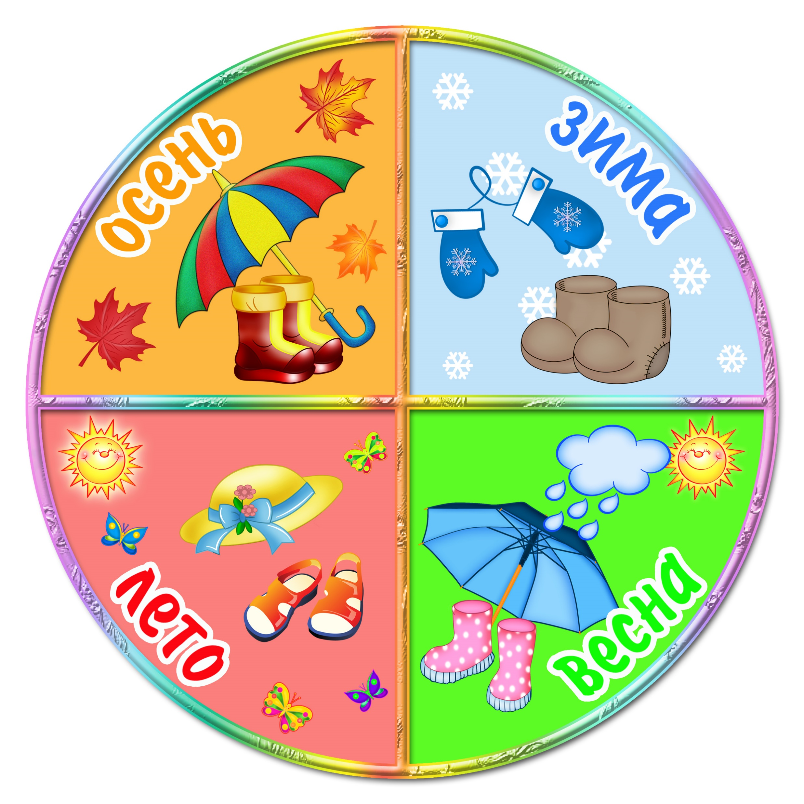
«Творческая»
СОСТАВИТЬ СИНКВЕЙН на тему игрушки, время года

Slide 8
Спасибо за внимание!

